Slide 1

Docker-Compose LAMP

Slide 2

Agenda
LAMP?
Umsetzung mit Docker Compose
YML File
GitHub Rep zum verteilen
Praxis Beispiel
Fragen

Slide 3

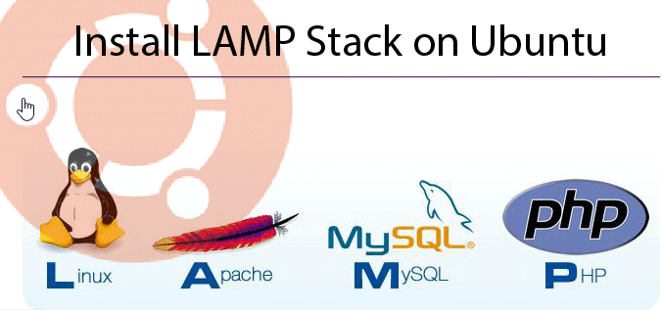
LAMP?

Slide 4
Umsetzung mit Docker Compose
Einfache Umsetzung
Mehrfachnutzung vereinfacht

Slide 5
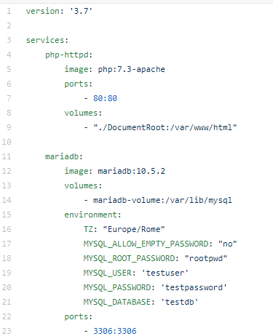
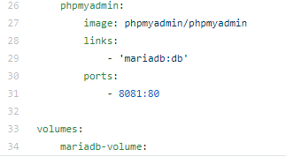
YML File

Slide 6
Git Hub Repo
GitHub Repository
Zur Verteilung ganzer Pakete mit Inhalten

Slide 7
Praxis Beispiel

Slide 8

Fragen?

